Slide 1

Psikoloji Bölümü Zorunlu Staj Semineri
Dr. Fazilet Canbolat
Arş. Gör. Didem Saraç

Slide 2
Staj Nedir?
1. Herhangi bir mesleği edinecek kimsenin geçirdiği uygulamalı öğrenme dönemi
2. Bir kimsenin meslek bilgisini daha da artırmak, becerisini daha da geliştirmek için, çalıştığı kurumun, kuruluşun değişik bölümlerinde çalışarak geçirdiği dönem

Slide 3
Etimoloji
Stage «çıraklık, deneme aşaması»
Eski Fransızca estage »1. durma yeri, durak, menzil, etap, 2. manastırda çile süresi»
Geç Latince sözcük Latince stare, stat- «durmak» fiilinden türetilmiştir.

Slide 4
Stajyer (Inturn)
«Belirli sınırlar içinde tutmak»
Fransızca interner «içeriye göndermek, hapsetmek»
Interne «iç, dahili» (14. yüzyıl)
Latince internus "içinde, dahili"

Slide 5
Sunumun Amacı ve Kapsamı
Psikoloji Lisans programı müfredatı 4. sınıf 1. dönem:
- PSY 407 kodlu «Summer Practice» staj dersi
Bu staj sigorta kapsamında yapılmaktadır.
Bu dersin eklenebilmesi için, dersin alınacağı Sonbahar dönemi öncesindeki yaz aylarında bölümün onaylamış olduğu kurum/kuruluşlarda öğrencinin zorunlu stajını gerçekleştirmesi gereklidir.

Slide 6
3308 numaralı Mesleki Eğitim Kanunu:
https://www.mevzuat.gov.tr/MevzuatMetin/1.5.3308.pdf
YÖK Yükseköğretimde Uygulamalı Eğitimler Çerçeve Yönetmeliği (2021):
https://www.resmigazete.gov.tr/eskiler/2021/06/20210617-2.htm

Slide 7
Stajın Amacı ve Kapsamı
Psikolojinin farklı uygulama ve araştırma alanları konusunda bilinçlenmek ve farkındalık kazanmak
Değişik uygulama ve araştırma alanları konusunda gözlem yapma fırsatı bulmak ve deneyim kazanmak
Kuramsal bilgilerin kültüre özgü uygulamalarına ilişkin bakış açınızı zenginleştirmek
Akademik ve uygulamalı alanlarda daha üst düzey çalışma yapmaya yönelik yetkinlik kazanmak
Olumlu iş alışkanlıkları ve çalışma disiplininin gelişmesi

Slide 8
PSY407 «Summer Practice» Staj Dersinin Amacı ve Kapsamı
Bu dersin amacı, Çankaya Üniversitesi Psikoloji Bölümü öğrencilerinin ilgili kurumlarda, kuramsal eğitimlerinde öğrendikleri konuları bir danışmanın gözetimi altında gözlem ve uygulama yaparak pekiştirmeleridir.
Staj dersinde öğrencilerden staj yaptıkları kurum yetkililerince uygun görüldüğü ölçüde ve kapsamda belirtilen konularda deneyim kazanmaları beklenmektedir.

Slide 9
Staj Dersinin Amacı ve Kapsamı
Gözlem Yapmak: Kurumun çeşitli faaliyetlerini ve kurumun işleyiş kurallarını izlemek.
Aktif Katılım ve Uygulama Yapmak: Kurum faaliyetlerine mümkün olduğunca aktif olarak katılmak ve psikoloji alanındaki bilgi ve becerilerini kullanmak.

Slide 10
Staj Dersinin Amacı ve Kapsamı
Öğrencilerin ardışık 20 iş günü boyunca, tam zamanlı olarak stajlarına devam etmeleri gerekmektedir.
Öğrencilerin devamları, Bölüm tarafından yollanacak Staj Devam Formu ile gittikleri kurum tarafından takip edilecektir.
Ayrıca, staj süresince öğrencinin gösterdiği performansın, Stajyer Performans Değerlendirme Formu kullanılarak kurum yetkilisi tarafından değerlendirilmesi istenecektir.
Staj yapan öğrencilerin staj süresi boyunca öğrendikleri bilgileri, yaptıkları uygulamaları ve gözlemlerini içeren bir Staj Günlüğü tutmaları gerekmektedir.
Staj yapan öğrencilerin staj dönemi sonunda, staj yapılan kurum, faaliyetleri ve stajın kendilerine katkıları konularını içeren kapsamlı bir Staj Raporu hazırlamaları gerekmektedir.

Slide 11
Stajı Kimler Yapabilir?
Klinik Psikoloji Alanında Staj
PSY243 Clinical Psychology I
PSY346 Clinical Psychology II: Observation and Interview Techniques
PSY342 Psychopathology
*3. sınıf öğrencilerinin staj yapması zorunludur.

Slide 12
Stajı Kimler Yapabilir?
Endüstri ve Örgüt Psikolojisi Alanında Staj
PSY341 Industrial and Organizational Psychology
Bilişsel Psikoloji Alanında Staj
PSY282 Experimental Psychology I
PSY381 Experimental Psychology II
*3. sınıf öğrencilerinin staj yapması zorunludur.

Slide 13
Stajı Kimler Yapabilir?
Gelişim Psikolojisi Alanında Staj
PSY221 Developmental Psychology I
PSY222 Developmental Psychology II
Sosyal Psikoloji Alanında Staj
PSY251 Social Psychology I
PSY252 Social Psychology II
*3. sınıf öğrencilerinin staj yapması zorunludur.

Slide 14
Dikkat Edilmesi Gereken Noktalar
Zorunlu staj yaz döneminde yapılır. (Ders dönemlerinde veya ara tatilde yapılmaz).
Akademik takvime göre belirlenmiş olan kayıt, ders ve final haftalarında staj yapılmaz.
Yaz okulunda ders alıyorsanız bu süreçte staj yapılmaz.
Resmi bayramlar vb. staj gün sayısına sayılmaz.
Stajın süresi en az 4 hafta (en az 20 iş günü) olmalıdır.
Staj, birbirini takip eden 4 haftada, aynı kurumda kesintisiz olarak yapılmalıdır.
Zorunlu stajlar yüz yüze yapılmalıdır.

Slide 15
Staj Davranış Kodu
Dürüstlük: Yaz stajını yapan öğrenci, dürüst, adil ve başkalarının haklarına saygılı bir şekilde davranır. Staj yapılan kurumda kendisini tanıtırken, eğitimi ve yetkinlikleri ile ilgili, hiçbir koşulda yanlış ve aldatıcı bildirimlerde bulunmaz.
Sorumluluk Bilinci: Yaz stajını yapan öğrenci, kurum içinde aldığı görevleri zamanında ve eksiksiz bir şekilde bitirir. Staj yapılan kuruma ait her türlü bilgi, değerlendirme, görsel kayıt ve dokümanları kurum izni olmadan kurum içi ve/veya dışı kişilerle paylaşmaz. Etkileşimde bulunduğu kişilere ait bilgileri kişilerin hak ve özgürlüklerine zarar verecek bir şekilde kullanmaktan kesinlikle kaçınır.
Yetkinlik Bilinci: Yaz stajını yapan öğrenci, yetkinliklerinin farkında olarak kendine verilen işleri yapıp yapamayacağını değerlendirir.

Slide 16
Staj Davranış Kodu
Profesyonel Yaklaşım: Yaz stajını yapan öğrenci, etkileşimde bulunduğu kişilere karşı tutum ve davranışlarında mesafeli, ölçülü ve saygılıdır. Kurumun yazılı olan ve olmayan kurallarına uygun şekilde giyinir.
Etik Duyarlık: Yaz stajını yapan öğrenci,Türk Psikologlar Derneği tarafından benimsenen etik ilkelere (https://psikolog.org.tr/bilgi-bankasi/dernek-ici-mevzuat adresinden ulaşılabilir) uygun davranır. Öğrenci, staj esnasında etik ilkelerin ihlalini gözlemlediğinde, kurum içindeki ve Bölüm’deki staj danışmanlarını konu hakkında bilgilendirir.
Kopya/İntihalden kaçınma: Yaz stajını yapan öğrenci, kurumda aldığı görevler sırasında ya da raporlama aşamasında özgün olarak kendisinin üretmediği, yazmadığı dokümanları/bölümleri kendi eseriymiş gibi gösteremez. Yararlandığı kaynakları, APA yazım kılavuzlarına uygun olarak gösterir.
Yaz stajını yapan öğrenci, Çankaya Üniversitesi Psikoloji Bölümü’nü temsil ettiğinin bilinciyle; sorumluluk ve yetkinliklerinin farkında olarak etik ilkelere duyarlı bir şekilde davranır.

Slide 17
Nerelerde Staj Yapılabilir?
Hastaneler (Kamu ve Özel)
Tıp Merkezleri
TRSM (Toplumsal Ruh Sağlığı Merkezleri)
Rehabilitasyon merkezleri
AMATEM
Bakanlıklar
Adliye veAdli kuruluşlar (ceza ve tevkif evleri)
Yuva, kreş ve gündüz bakım evleri
Özel eğitim merkezleri
Huzurevleri
Kamu ve özel sektör kurumlarının insan kaynakları, personel, eğitim ve AR-GE birim veya bölümleri
Araştırma merkezleri veya şirketleri
Davranış bilimleriyle ilgili alan çalışmaları veya projeleri
Biyoloji, farmakoloji, fizyoloji gibi temel bilimlere yönelik araştırma laboratuar ya da merkezleri
Ruh sağlığı alanında çalışan vakıflar
Belediyeler
Ve/ya staj koordinatörünün/danışmanın onayladığı diğer kurum ve kuruluşlar

Slide 18
Formlar – Staj Öncesi
Staj öncesinde aşağıdaki belgelerin en geç 5 Haziran 2026 tarihine kadar bölüm staj koordinatörüne teslim edilmesi gerekmektedir.
Çankaya Üniversitesi Zorunlu Stajyer Öğrenci Sigorta Giriş Formu
Sağlık Provizyon ve Aktivaston Sistemi’nden (SPAS) alınacak “Müstehaklık Belgesi”
Staj yapacağınız kurumlar sizden, stajınızın zorunlu staj olduğuna ya da staj sigortanızı okulun karşılayacağına dair belge isterse bu belgeleri Çankaya Üniversitesi Psikoloji Bölümü > Lisans > Staj sekmesinden bulabilirsiniz.
*https://psy.cankaya.edu.tr/ogretim-programi/staj/

Slide 19
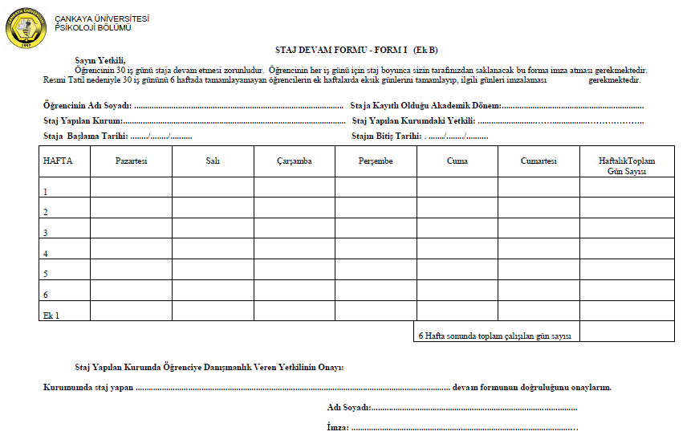
Formlar – Staj Sırasında

Slide 20
Formlar – Staj Sonrasında
Öğrenci Staj Değerlendirme Formu
Stajyer Performans Değerlendirme Formu
Staj Devam Formu
Çankaya Üniversitesi Staj Ücretlerine İşsizlik Fonu Katkısı Bilgi Formu (özel bir kurumda ücret karşılığı çalışılacaksa)

Slide 21
Staj Sonrasında Yapılması Gerekenler
Yaz stajını tamamlayan öğrenciler, takip eden akademik yıl içerisinde, güz döneminde PSY407 – Summer Practice dersine kayıt olmak,
Staj sonrasında teslim edilmesi gereken belgeleri en geç add-drop haftasının son günü ilgili staj sorumlusuna teslim etmeleri gerekmektedir.
Kapalı bir zarf içerisinde;
Öğrenci Staj Değerlendirme Formu
Stajyer Performans Değerlendirme Formu
Staj Devam Formu

Slide 22
Staj Sonrasında Yapılması Gerekenler (Devam)
Ek olarak;
Staj Raporu (spiralli)
Staj Günlüğü
*Staj Raporu hem intihali hem de yapay zeka kullanımını saptamak amacıyla Turnitin’e yüklenecektir. Herhangi bir intihal veya yapay zeka kullanımı durumu staj dersinden kalmakla sonuçlanacaktır.
*Çeviri uygulamaları da yapay zeka kullanımı kapsamına girmektedir. Bu uygulamalardan faydalanabilirsiniz fakat tamamen çeviri uygulamaları kullanarak yazılması yine staj dersinden kalmakla sonuçlanacaktır.

Slide 23
Staj Raporu
Times New Roman 12 punto double-spaced kullanılarak APA 7 kurallarına uygun olarak İngilizce dilinde ve Word uygulamasında yazılmalıdır.
Beklenen uzunluk, kaynakça ve ekler dışında, 10-15 sayfa arasındadır.
Rapor, organizasyonu, dilin anlaşılırlığı, yazım kalitesi ve kullanılan kaynaklar dikkate alınarak değerlendirilecektir.

Slide 24
Staj Raporu
Staj Raporu’nda yer alması gereken başlıklar:
Geniş özet
Stajın amacı ve kapsamı
Staj yapılan kurum ve süpervizör(ler)
Staj deneyiminin, lisans programında öğrenilen bilgiler ve alınan dersler (derslerin adı belirtilmelidir) çerçevesinde ele alınması
Genel değerlendirme
Kaynakça
Ekler

Slide 25
Değerlendirme Kriterleri
Öğrencinin yaz stajı dersindeki performansı; stajın yapıldığı kurumdaki süpervizör tarafından doldurulan Staj Devam Formu ve Stajyer Performans Değerlendirme Formu ve öğrencinin hazırlayacağı Öğrenci Staj Değerlendirme Formu, Staj Günlüğü ve Staj Raporu dikkate alınarak, Psikoloji Bölümü’ndeki staj danışmanı olan öğretim üyesi tarafından değerlendirilecektir.

Slide 26
